Slide 1
Επανάληψη

Slide 2
ΑΣΚΗΣΗ 1
Στον πίνακα employee το Dnumber είναι ξένο κλειδί που αναφέρεται στον πίνακα Tmhma και στον πίνακα Tmhma το M_ID είναι ξένο κλειδί που αναφέρεται στον πίνακα employee. (Το M_ID είναι το ID του ιατρού που είναι διευθυντής). Στον πίνακα Promh8euei το PID είναι ξένο κλειδί που αναφέρεται στον πίνακα Promh8euths και το Dnumber είναι ξένο κλειδί που αναφέρεται στον πίνακα Tmhma .
Να γράψετε τις sql εντολές για δημιουργία των πινάκων και εισαγωγή των γραμμών όπως φαίνονται παραπάνω. (10 μονάδες)
Να απαντήσετε στα παρακάτω ερωτήματα (30 μονάδες)
Να βρείτε το όνομα και το επώνυμο του υπαλλήλου που έχει τον μεγαλύτερο μισθός και είναι οδηγός.
Να βρείτε το πλήθος και τον μέσο όρο των μισθών των υπαλλήλων ανά ειδικότητα
Να βρείτε το όνομα και το επώνυμο των προμηθευτών του τμήματος Poros.
Να γράψετε το 3 σε σχεσιακή άλγεβρα και σε σχεσιακό λογισμό (10 μονάδες)
employee
ID | Fname | Lname | Salary | Kathgoria | Dnumber
3 | Nikos | Vaios | 1220,87 | Dioikhtikos | 1
4 | Kostas | Papas | 1000,98 | Odhgos | 1
7 | Manolis | Veras | 1500,23 | Odhgos | 2
8 | Maria | Lamprou | 1678,23 | Dioikhtikos | 2
9 | Stella | Pateraki | 1102,34 | Dioikhtikos | 1
10 | Manolis | Pateros | 1200,33 | Odhgos | 1
Tmhma
Dnumber | Name | Thlefvno | M_ID
1 | Alikarnasos | 98786765 | 8
2 | Poros | 76476672 | 7
Promh8euths
Promh8euei
PID | Name
1 | Kostas Papous
2 | Manos Veras
3 | Stella Kallou
Dnumber | PID
2 | 1
1 | 2
2 | 3

Slide 3
Employee
ID | Fname | Lname | Salary | Kathgoria | Dnumber
Tmhma
Dnumber | Name | Thlefvno | M_ID
Promh8euths
PID | Name
Promh8euei
Dnumber | PID

Slide 4
ΠΙΝΑΚΑΣ EMPLOYEE
create table employee(
id integer,
fname varchar(15),
lname varchar(15),
Salary float,
Kathgoria varchar(15),
Dnumber integer,
primary key(id)
);
Το Dnumber δεν μπορεί να δηλωθεί ως ξένο κλειδί αφού δεν έχει δημιουργηθεί ο πίνακας Tmhma στον οποίο αναφέρεται
Employee
ID | Fname | Lname | Salary | Kathgoria | Dnumber
Tmhma
Dnumber | Name | Thlefvno | M_ID
Promh8euths
PID | Name
Promh8euei
Dnumber | PID

Slide 5
ΠΙΝΑΚΑΣ Tmhma
create table Tmhma(
Dnumber integer,
Name varchar(15),
Thlefvno varchar(10),
M_ID integer,
primary key(Dnumber),
constraint foreign key(M_ID) references employee(id));
Το M_ID μπορεί να δηλωθεί ως ξένο κλειδί αφού έχουμε δημιουργήσει τον πίνακα employee στον οποίο αναφέρεται
Employee
ID | Fname | Lname | Salary | Kathgoria | Dnumber
Tmhma
Dnumber | Name | Thlefvno | M_ID
Promh8euths
PID | Name
Promh8euei
Dnumber | PID

Slide 6
ΠΙΝΑΚΑΣ Promh8euths
create table Promh8euths(
PID integer,
Name varchar(15),
primary key(PID));
Employee
ID | Fname | Lname | Salary | Kathgoria | Dnumber
Tmhma
Dnumber | Name | Thlefvno | M_ID
Promh8euths
PID | Name
Promh8euei
Dnumber | PID

Slide 7
ΠΙΝΑΚΑΣ Promh8euei
create table Promh8euei(
Dnumber integer,
PID integer,
primary key(Dnumber,PID),
constraint foreign key(Dnumber) references Tmhma(Dnumber),
constraint foreign key(PID) references Promh8euths(PID));
Τα Dnumber και PID μπορούν να δηλωθούν ως ξένα κλειδιά γιατί έχουν δημιουργηθεί οι πίνακες Tmhma και Promh8euths στους οποίους αναφέρονται
Employee
ID | Fname | Lname | Salary | Kathgoria | Dnumber
Tmhma
Dnumber | Name | Thlefvno | M_ID
Promh8euths
PID | Name
Promh8euei
Dnumber | PID

Slide 8
Το Ξένο Κλειδί του Employee
alter table employee add constraint foreign key(Dnumber) references Tmhma(Dnumber);
Τώρα μπορούμε να βάλουμε ως ξένο κλειδί το πεδίο Dnumber του πίνακα Employee, αφού έχουμε δημιουργήσει τον πίνακα Tmhma στον οποίο αναφέρεται
Employee
ID | Fname | Lname | Salary | Kathgoria | Dnumber
Tmhma
Dnumber | Name | Thlefvno | M_ID
Promh8euths
PID | Name
Promh8euei
Dnumber | PID

Slide 9
Εισαγωγές στον πίνακα Employee
insert into employee values
(3,'Nikos', 'Vaios', 1220.87, 'Dioikhtikos',null),
(4, 'Kostas', 'Papas', 1000.98, 'Odhgos',null),
(7, 'Manolis', 'Veras', 1500.23, 'Odhgos',null),
(8, 'Maria','Lamprou', 1678.23, 'Dioikhtikos',null),
(9, 'Stella','Pateraki', 1102.34, 'Dioikhtikos',null),
(10,'Manolis','Pateros', 1200.33, 'Odhgos',null);
Παρατηρήστε ότι το πεδίο Dnumber είναι null γιατί είναι ξένο κλειδί που αναφέρετε στον πίνακα Tmhma.
Όμως στον πίνακα Department δεν έχουμε κάνει ακόμα εισαγωγές
Employee
ID | Fname | Lname | Salary | Kathgoria | Dnumber
Tmhma
Dnumber | Name | Thlefvno | M_ID
Promh8euths
PID | Name
Promh8euei
Dnumber | PID

Slide 10
Εισαγωγές στον πίνακα Tmhma
insert into Tmhma values
(1, 'Alikarnasos', '98786765', 8),
(2,'Poros','76476672',7);
Παρατηρήστε ότι το πεδίο M_ID παίρνει τιμή παρόλο που είναι ξένο κλειδί γιατί στον πίνακα employee έχομε εισάγει γραμμές
Employee
ID | Fname | Lname | Salary | Kathgoria | Dnumber
Tmhma
Dnumber | Name | Thlefvno | M_ID
Promh8euths
PID | Name
Promh8euei
Dnumber | PID

Slide 11
Εισαγωγές στον πίνακα Promh8euths
insert into Promh8euths values
(1,'Kostas Papous'),
(2,'Manos Veras'),
(3,'Stella Kallou');
Employee
ID | Fname | Lname | Salary | Kathgoria | Dnumber
Tmhma
Dnumber | Name | Thlefvno | M_ID
Promh8euths
PID | Name
Promh8euei
Dnumber | PID

Slide 12
Εισαγωγές στον πίνακα Promh8euei
insert into Promh8euei values
(2,1),
(1,2),
(2,3);
Έχουν εισαχθεί γραμμές στους πίνακες Promh8euths και Tmhma και έτσι δεν υπάρχει πρόβλημα με τα ξένα κλειδιά
Employee
ID | Fname | Lname | Salary | Kathgoria | Dnumber
Tmhma
Dnumber | Name | Thlefvno | M_ID
Promh8euths
PID | Name
Promh8euei
Dnumber | PID

Slide 13
Αλλάγες στο ξένο κλειδί στον πίνακα Employee
update employee
set Dnumber=1
where id=3 or id=4 or id=9 or id=10;
update employee
set Dnumber=2
where id=7 or id=8;
Employee
ID | Fname | Lname | Salary | Kathgoria | Dnumber
Tmhma
Dnumber | Name | Thlefvno | M_ID
Promh8euths
PID | Name
ID | Fname | Lname | Salary | Kathgoria | Dnumber
3 | Nikos | Vaios | 1220,87 | Dioikhtikos | 1
4 | Kostas | Papas | 1000,98 | Odhgos | 1
7 | Manolis | Veras | 1500,23 | Odhgos | 2
8 | Maria | Lamprou | 1678,23 | Dioikhtikos | 2
9 | Stella | Pateraki | 1102,34 | Dioikhtikos | 1
10 | Manolis | Pateros | 1200,33 | Odhgos | 1
Promh8euei
Dnumber | PID

Slide 14
Να βρείτε το όνομα και το επώνυμο του υπαλλήλου που έχει τον μεγαλύτερο μισθός και είναι οδηγός.
select fname,lname
from employee
where Kathgoria='Odhgos’ and
salary=(select max(salary)
from employee
where Kathgoria='Odhgos');
Employee
ID | Fname | Lname | Salary | Kathgoria | Dnumber
Tmhma
Dnumber | Name | Thlefvno | M_ID
Promh8euths
PID | Name
Promh8euei
Dnumber | PID

Slide 15
Να βρείτε το πλήθος και τον μέσο όρο των μισθών των υπαλλήλων ανά ειδικότητα
select Kathgoria,avg(salary)
from employee
group by Kathgoria;
Employee
ID | Fname | Lname | Salary | Kathgoria | Dnumber
Tmhma
Dnumber | Name | Thlefvno | M_ID
Promh8euths
PID | Name
Promh8euei
Dnumber | PID

Slide 16
Να βρείτε το όνομα και το επώνυμο των προμηθευτών του τμήματος Poros.
select Promh8euths.Name
from Tmhma, Promh8euei,Promh8euths
where Tmhma.Name='Poros' and Tmhma.Dnumber=Promh8euei.Dnumber and Promh8euei.PID=Promh8euths.PID;
Employee
ID | Fname | Lname | Salary | Kathgoria | Dnumber
Tmhma
Dnumber | Name | Thlefvno | M_ID
Promh8euths
PID | Name
Promh8euei
Dnumber | PID

Slide 17
Πως δουλεύει το where
select Promh8euths.Name
from Tmhma, Promh8euei,Promh8euths
where Tmhma.Name='Poros' and Tmhma.Dnumber=Promh8euei.Dnumber and Promh8euei.PID=Promh8euths.PID;
Tmhma.Dnumber=Promh8euei.Dnumber and Promh8euei.PID=Promh8euths.PID
Tmhma
Dnumber | Name | Thlefvno | M_ID
1 | Alikarnasos | 98786765 | 8
2 | Poros | 76476672 | 7
Dnumber | Name | Thlefvno | M_ID | Dnumner | PID | PID | NAME
1 | Alikarnasos | 98786765 | 8 | 1 | 2 | 2 | Manos Veras
2 | Poros | 76476672 | 7 | 2 | 1 | 1 | Kostas Papous
2 | Poros | 76476672 | 7 | 2 | 3 | 3 | Stella Kallou
Promh8euths
Promh8euei
PID | Name
1 | Kostas Papous
2 | Manos Veras
3 | Stella Kallou
Dnumber | PID
2 | 1
1 | 2
2 | 3
Promh8euei
Promh8euths
Tmhma
Tmhma.Name='Poros'

Slide 18
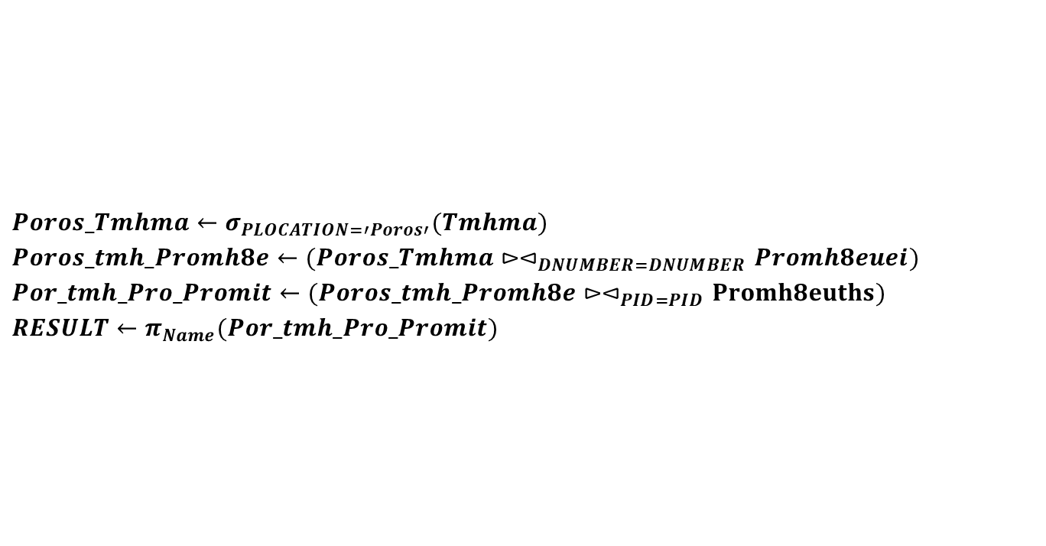
Να βρείτε το όνομα και το επώνυμο των προμηθευτών του τμήματος Poros. Σχεσιακή Άλγεβρα
$$Poros_Tmhma←σ_{PLOCATION=′Poros′}(Tmhma) \\ Poros_tmh_Promh8e←(Poros_Tmhma⊳⊲_{DNUMBER=DNUMBER}Promh8euei) \\ Por_tmh_Pro_Promit←(Poros_tmh_Promh8e⊳⊲_{PID=PID}Promh8euths) \\ RESULT←π_{Name}(Por_tmh_Pro_Promit)$$
Employee
ID | Fname | Lname | Salary | Kathgoria | Dnumber
Tmhma
Dnumber | Name | Thlefvno | M_ID
Promh8euths
PID | Name
Promh8euei
Dnumber | PID

Slide 19
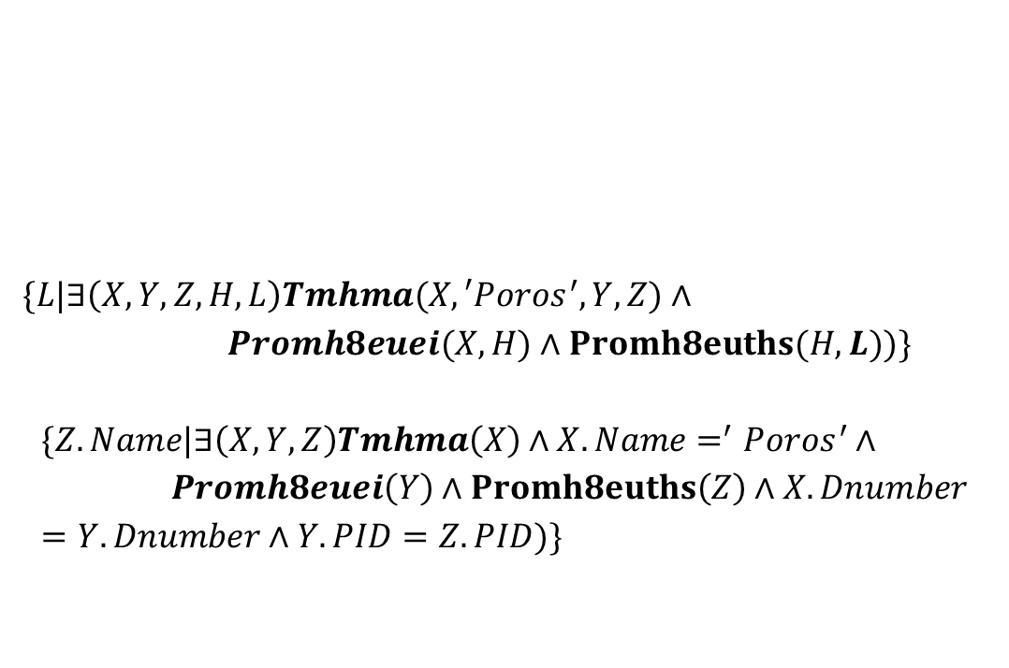
Να βρείτε το όνομα και το επώνυμο των προμηθευτών του τμήματος Poros. Σχεσιακός Λογισμός
$\{L|∃\left(X,Y,Z,H,L\right)Tmhma(X,′Poros^{′},Y,Z)∧$ $$Promh8euei(X,H)∧Promh8euths(H,L))\}$$ $$\{Z.Name|∃\left(X,Y,Z\right)Tmhma\left(X\right)∧X.Name=^{′}Poros^{′}∧ \\ Promh8euei\left(Y\right)∧Promh8euths\left(Z\right)∧X.Dnumber=Y.Dnumber∧Y.PID=Z.PID)\}$$
Employee
ID | Fname | Lname | Salary | Kathgoria | Dnumber
Tmhma
Dnumber | Name | Thlefvno | M_ID
Promh8euths
PID | Name
Promh8euei
Dnumber | PID

Slide 20
ΑΣΚΗΣΗ 2
Θέλουμε να αποθηκεύομε πληροφορίες για μια τράπεζα
Για κάθε πελάτη θέλουμε να αποθηκεύομε το όνομα, το επίθετο, την διεύθυνση, τον αριθμό ταυτότητα.
Για κάθε λογαριασμό θέλομε να αποθηκεύονται ο αριθμός λογαριασμού, η ημερομηνία που ανοίχτηκε, το υπόλοιπο
Για κάθε κάρτα αποθηκεύομε τον κωδικό, το πιστωτικό όριο, πόσο είναι χρεωμένη και το επιτόκιο.
Για κάθε δάνειο θέλουμε να αποθηκεύουμε τον κωδικό του, το ποσό του, την ημερομηνία λήψης του, την μηναία δόση, το επιτόκιο και τον αριθμό των δόσεων.
Για τους υπαλλήλους της τράπεζας, Αριθμό ταυτότητα, Όνομα, Επώνυμο, Διεύθυνση.
Για κάθε υποκατάστημα θέλουμε να αποθηκεύομε την διεύθυνση του (μοναδικό), τα τηλέφωνα του, το εμβαδόν του.
Κάθε κάρτα ανήκει σε ένα πελάτη και κάθε πελάτης μπορεί να έχει πολλές κάρτες
Επίσης κάθε δάνεια αντιστοιχεί σε ένα και μόνο ένα πελάτη και ένας πελάτης μπορεί να συνάψει πολλά δάνεια.
Ένας λογαριασμός να ανήκει σε ένα τουλάχιστον πελάτη και ένας πελάτης μπορεί να έχει πολλούς λογαριασμούς.
Για κάθε πιστωτική κάρτα υπάρχει ένα υπεύθυνος υπάλληλος. Ένας υπάλληλος μπορεί να επιβλέπει πολλές κάρτες
Για κάθε δάνειο υπάρχει ένας υπεύθυνος υπάλληλος. Ένας υπάλληλος μπορεί να επιβλέπει πολλά δάνεια
Κάθε άνοιγμα λογαργιασμού από ένα πελάτη γίνεται σε ένα και μόνο ένα υποκατάστημα. Σε ένα υποκατάστημα μπορεί να ανοίξουν πολλοί λογαργιασμοί.
Ένα λογαριασμός μπορεί να ανοίξει από ένα υπάλληλο σε ένα συγκεκριμένο κατάστημα. Σε ένα κατάστημα ανοίγουν πολλοί λογαριασμοί και ένας υπάλληλος μπορεί να ανοίξει πολλούς λογαριασμούς.
Κάθε υπάλληλος εργάζεται σε ένα και μόνο ένα κατάστημα και κάθε κατάστημα έχει πολλούς υπαλλήλους(>=5).
Ένα υπάλληλος είναι διευθυντής το πολύ σε ένα κατάστημα και ένα κατάστημα έχει ένα και μόνο ένα διευθυντή.
Επίσης ο κάθε υπάλληλος μπορεί να είναι είτε διοικητικός (επιπλέον χαρακτηριστικά τίτλος πτυχίου και ημερομηνία κτήσης και μισθός) είτε εξωτερικός συνεργάτης (επιπλέον χαρακτηριστικά ετήσια αμοιβής)
Α.Να φτιάξετε το μοντέλο οντοτήτων σχέσεων Β.Να μετατρέψετε το πιο πάνω μοντέλο σε σχεσιακό μοντέλο

Slide 21
Για κάθε πελάτη θέλουμε να αποθηκεύομε το όνομα, το επίθετο, την διεύθυνση, τον αριθμό ταυτότητα.
Για κάθε λογαριασμό θέλομε να αποθηκεύονται ο αριθμός λογαριασμού, η ημερομηνία που ανοίχτηκε, το υπόλοιπο

Slide 22
Για κάθε κάρτα αποθηκεύομε τον κωδικό, το πιστωτικό όριο, πόσο είναι χρεωμένη και το επιτόκιο.
Για κάθε δάνειο θέλουμε να αποθηκεύουμε τον κωδικό του, το ποσό του, την ημερομηνία λήψης του, την μηναία δόση, το επιτόκιο και τον αριθμό των δόσεων.

Slide 23
Για τους υπαλλήλους της τράπεζας, Αριθμό ταυτότητα, Όνομα, Επώνυμο, Διεύθυνση.
Για κάθε υποκατάστημα θέλουμε να αποθηκεύομε την διεύθυνση του (μοναδικό), τα τηλέφωνα του, το εμβαδόν του.

Slide 24
Κάθε κάρτα ανήκει σε ένα πελάτη και κάθε πελάτης μπορεί να έχει πολλές κάρτες

Slide 25
Επίσης κάθε δάνεια αντιστοιχεί σε ένα και μόνο ένα πελάτη και ένας πελάτης μπορεί να συνάψει πολλά δάνεια.

Slide 26
Ένας λογαριασμός να ανήκει σε ένα τουλάχιστον πελάτη και ένας πελάτης μπορεί να έχει πολλούς λογαριασμούς.
(1,Ν)

Slide 27
Για κάθε πιστωτική κάρτα υπάρχει ένα υπεύθυνος υπάλληλος. Ένας υπάλληλος μπορεί να επιβλέπει πολλές κάρτες
(1,Ν)

Slide 28
Για κάθε δάνειο υπάρχει ένας υπεύθυνος υπάλληλος. Ένας υπάλληλος μπορεί να επιβλέπει πολλά δάνεια
(1,Ν)

Slide 29
Κάθε άνοιγμα λογαργιασμού από ένα πελάτη γίνεται σε ένα και μόνο ένα υποκατάστημα. Σε ένα υποκατάστημα μπορεί να ανοίξουν πολλοί λογαργιασμοί.

Slide 30
Ένα λογαριασμός μπορεί να ανοίξει από ένα υπάλληλο σε ένα συγκεκριμένο κατάστημα. Σε ένα κατάστημα ανοίγουν πολλοί λογαριασμοί και ένας υπάλληλος μπορεί να ανοίξει πολλούς λογαριασμούς.

Slide 31
Κάθε υπάλληλος εργάζεται σε ένα και μόνο ένα κατάστημα και κάθε κατάστημα έχει πολλούς υπαλλήλους(>=5). Ένα υπάλληλος είναι διευθυντής το πολύ σεένα κατάστημα και ένα κατάστημα έχει ένα και μόνο ένα διευθυντή.

Slide 32
Επίσης ο κάθε υπάλληλος μπορεί να είναι είτε διοικητικός (επιπλέον χαρακτηριστικά τίτλος πτυχίου και ημερομηνία κτήσης και μισθός) είτε εξωτερικός συνεργάτης (επιπλέον χαρακτηριστικά ετήσια αμοιβής)

Slide 33
ΠΕΛΑΤΗΣ
Ονομα | Επωνυμο | ΑΤ | ΔΙΕΥΘΥΝΣΗ
ΛΟΓΑΡΓΙΑΜΟΣ
ΥΠΟΛΟΙΠΟ | ΗΜ | ΑΡ_ΛΟΓ
ΚΑΡΤΑ
Πιστ_Οριο | Χρέωση | Κωδικός | Επιτόκιο
ΔΑΝΕΙΟ
ΠΟΣΟ | ΗΜΕΡΟΜΗΝΙΑ | Κωδικός | Αρ. ΔΟΣΕΩΝ | ΕΠΙΤΟΚΙΟ | ΜΗΝΙΑ ΔΟΣΗ
ΥΠΑΛΛΗΛΟΣ
Ονομα | Επωνυμο | ΑΤ | ΔΙΕΥΘΥΝΣΗ
ΥΠΟΚΑΤΑΣΤΗΜΑ
ΥΠΟΚΑΤΑΣΤΗΜΑ_ΤΗΛΕΦΩΝΑ
ΕΜΒΑΔΟΝ | ΔΙΕΥΘΥΝΣΗ
Τηλέφωνο | ΔΙΕΥΘΥΝΣΗ

Slide 34
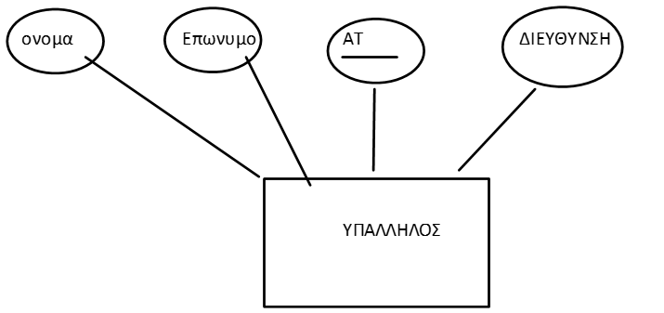
ΥΠΑΛΛΗΛΟΣ
Ονομα | Επωνυμο | ΑΤ | ΔΙΕΥΘΥΝΣΗ
ΕΞΩΤΕΡΙΚΟΣ ΣΥΝΕΡΓΑΤΗΣ
ΑΤ | ετήσια αμοιβή
ΔΙΟΙΚΗΤΙΚΟΣ
Πτυχία | ΗΜ | ΑΤ | Μισθός

Slide 35
ΠΕΛΑΤΗΣ
ΛΟΓΑΡΓΙΑΜΟΣ
Ονομα | Επωνυμο | ΑΤ | ΔΙΕΥΘΥΝΣΗ
ΥΠΟΛΟΙΠΟ | ΗΜ | ΑΡ_ΛΟΓ
ΠΕΛ_ΛΟΓΑΡΓ
ΑΤ_ΠΕΛ | ΑΡ_ΛΟΓ

Slide 36
ΠΕΛΑΤΗΣ
Η σχέση Δικαιούχος μεταξύ Πελάτη-Λογαργιασμός
Πολλά-προς-Πολλά γίνεται νέος πίνακας
Ονομα | Επωνυμο | ΑΤ | ΔΙΕΥΘΥΝΣΗ
ΛΟΓΑΡΓΙΑΜΟΣ
ΔΙΚΑΟΥΧΟΣ
ΥΠΟΛΟΙΠΟ | ΗΜ | ΑΡ_ΛΟΓ
ΑΡ_ΛΟΓ | ΑΤ

Slide 37
ΠΕΛΑΤΗΣ
Η σχέση ανήκει μεταξύ Πελάτη-Κάρτα
Ένα-προς-πολλά μεταφέρεται το κλειδί του πελάτη στον
πίνακα της κάρτας
Ονομα | Επωνυμο | ΑΤ | ΔΙΕΥΘΥΝΣΗ
ΚΑΡΤΑ
Πιστ_Οριο | Χρέωση | Κωδικός | Επιτόκιο | ΑΤ_ΠΕΛ

Slide 38
ΠΕΛΑΤΗΣ
Η σχέση Έχει μεταξύ Πελάτη-Δάνειο
Ένα-προς-πολλά μεταφέρεται το κλειδί του πελάτη στον
πίνακα του Δανείου
Ονομα | Επωνυμο | ΑΤ | ΔΙΕΥΘΥΝΣΗ
ΔΑΝΕΙΟ
ΠΟΣΟ | ΗΜΕΡΟΜΗΝΙΑ | Κωδικός | Αρ. ΔΟΣΕΩΝ | ΕΠΙΤΟΚΙΟ | ΜΗΝΙΑ ΔΟΣΗ | ΑΤ_ΠΕΛ

Slide 39
ΥΠΑΛΛΗΛΟΣ
ΠΕΛΑΤΗΣ
Ονομα | Επωνυμο | ΑΤ | ΔΙΕΥΘΥΝΣΗ
Ονομα | Επωνυμο | ΑΤ | ΔΙΕΥΘΥΝΣΗ
Η σχέση Επιβλέπει μεταξύ Υπάλληλος-Κάρτα
Ένα-προς-πολλά μεταφέρεται το κλειδί του Υπαλλήλου
στον πίνακα της κάρτας
ΚΑΡΤΑ
Πιστ_Οριο | Χρέωση | Κωδικός | Επιτόκιο | ΑΤ_ΠΕΛ | ΑΤ_ΥΠ

Slide 40
ΥΠΑΛΛΗΛΟΣ
Η σχέση Ελέγχει μεταξύ ΥΠΑΛΛΗΛΟΣ-Δάνειο
Ένα-προς-πολλά μεταφέρεται το κλειδί του υπάλληλο στον
πίνακα του Δανείου
Ονομα | Επωνυμο | ΑΤ | ΔΙΕΥΘΥΝΣΗ
ΔΑΝΕΙΟ
ΠΟΣΟ | ΗΜΕΡΟΜΗΝΙΑ | Κωδικός | Αρ. ΔΟΣΕΩΝ | ΕΠΙΤΟΚΙΟ | ΜΗΝΙΑ ΔΟΣΗ | ΑΤ_ΠΕΛ | ΑΤ_ΥΠ

Slide 41
ΥΠΑΛΛΗΛΟΣ
ΥΠΟΚΑΤΑΣΤΗΜΑ
ΛΟΓΑΡΓΙΑΜΟΣ
ΕΜΒΑΔΟΝ | ΔΙΕΥΘΥΝΣΗ
ΥΠΟΛΟΙΠΟ | ΗΜ | ΑΡ_ΛΟΓ
Ονομα | Επωνυμο | ΑΤ | ΔΙΕΥΘΥΝΣΗ
ανοίγει
ΑΤ_ΥΠ | ΔΙΕΥΘ_ΥΠ | ΑΡ_ΛΟΓ
Η σχέση ανοίγει μεταξύ
ΥΠΑΛΛΗΛΟΣ-ΛΟΓΑΡΜΙΑΣΜΟΣ-ΥΠΟΚΑΤΑΣΤΗΜΑ
Είναι τρυαδική και γίνεται νέος πίνακας

Slide 42
ΥΠΟΚΑΤΣΤΗΜΑ
ΕΜΒΑΔΟΝ | ΔΙΕΥΘΥΝΣΗ
ΠΕΛ_ΛΟΓΑΡΓ
ΑΤ_ΠΕΛ | ΑΡ_ΛΟΓ | ΔΙΕΥΘ_ΥΠΟΚ
Η σχέση γίνεται μεταξύ
Συνάθροισης-ΥΠΟΚΑΤΑΣΤΗΜΑ Είναι ένα-προς-πολλά
και μεταφέρεται το κλειδί του Υποκαταστήματος στην συνάθροιση

Slide 43
ΥΠΑΛΛΗΛΟΣ
Ονομα | Επωνυμο | ΑΤ | ΔΙΕΥΘΥΝΣΗ | ΔΙΕΥΘΥΝ_ΥΠΟΚ
ΥΠΟΚΑΤΑΣΤΗΜΑ
ΕΜΒΑΔΟΝ | ΔΙΕΥΘΥΝΣΗ
Η σχέση ανήκει μεταξύ
ΥΠΑΛΛΗΛΟΣ-ΥΠΟΚΑΤΑΣΤΗΜΑ Είναι ένα-προς-πολλά
και μεταφέρεται το κλειδί του Υποκαταστήματος στον ΥΠΑΛΛΗΛΟ

Slide 44
ΥΠΑΛΛΗΛΟΣ
Ονομα | Επωνυμο | ΑΤ | ΔΙΕΥΘΥΝΣΗ | ΔΙΕΥΘΥΝ_ΥΠΟΚ
ΥΠΟΚΑΤΑΣΤΗΜΑ
ΑΤ_ΔΙΕΥΘ | ΕΜΒΑΔΟΝ | ΔΙΕΥΘΥΝΣΗ
Η σχέση Διευθύνει μεταξύ
ΥΠΑΛΛΗΛΟΣ-ΥΠΟΚΑΤΑΣΤΗΜΑ Είναι ένα-προς-ένα
και μεταφέρεται το κλειδί του ΥΠΑΛΛΗΛΟ στο Υποκαταστήμα

Slide 45
ΑΣΚΗΣΗ 3
Να δημιουργήσετε το μοντέλο
Οντοτήτων σχέσεων από το
οποίο προέκυψε το διπλανό
Σχεσιακό μοντέλο

Slide 46
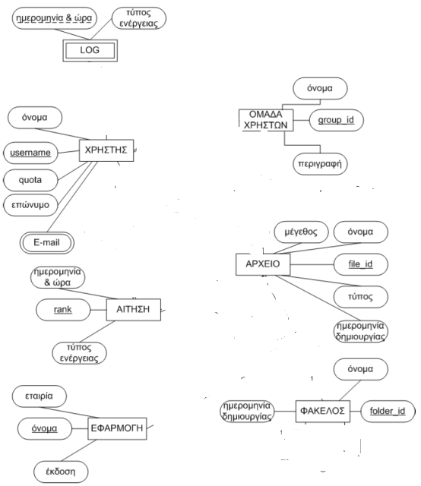

Slide 47
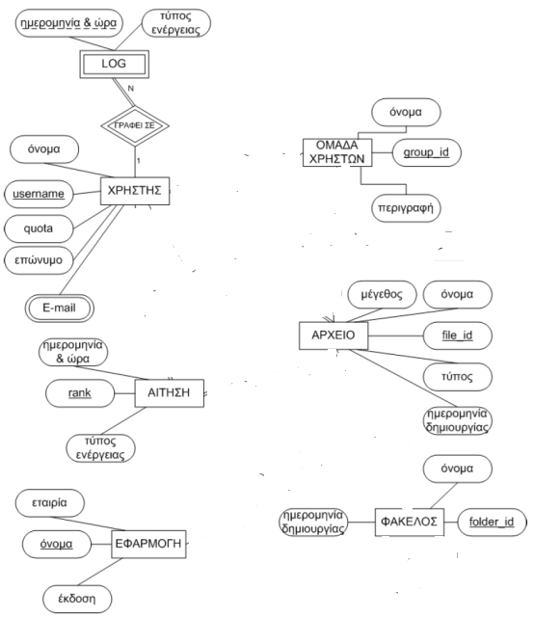

Slide 48
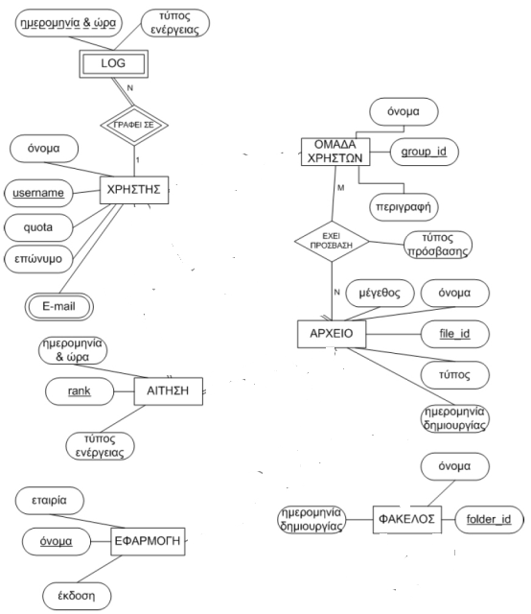

Slide 49
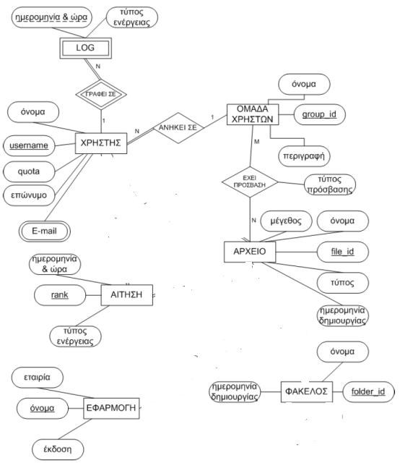

Slide 50
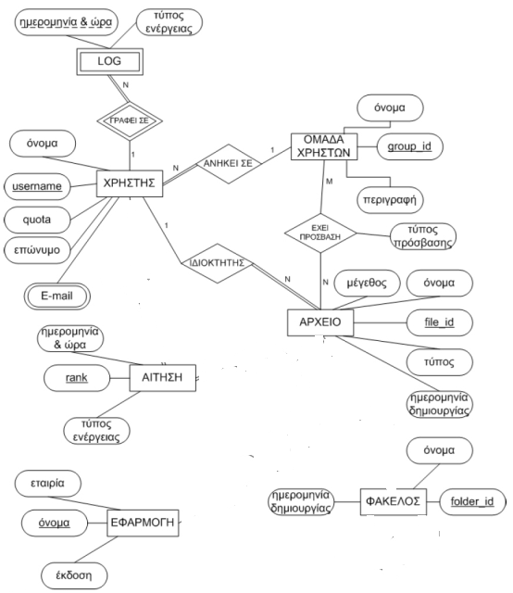

Slide 51


Slide 52
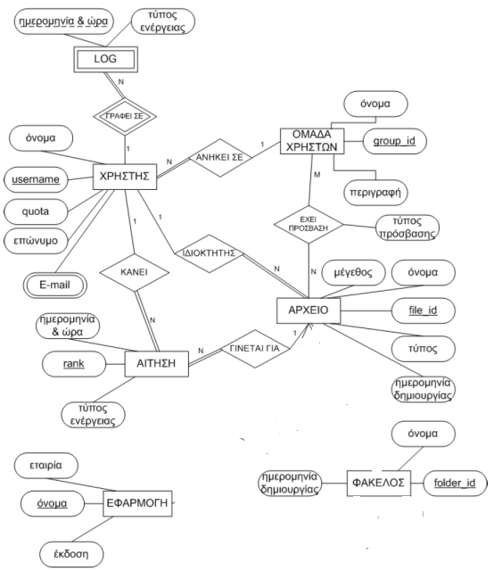

Slide 53
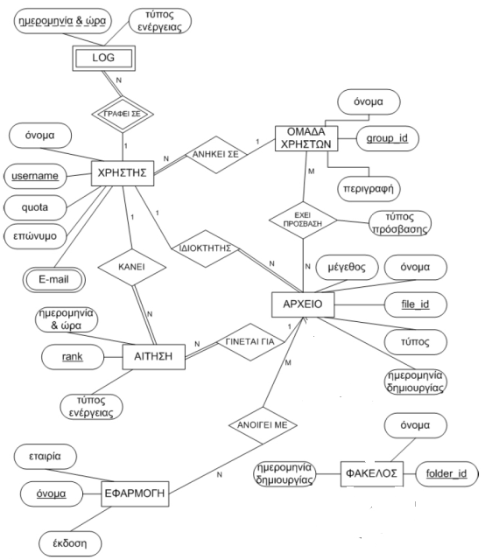

Slide 54
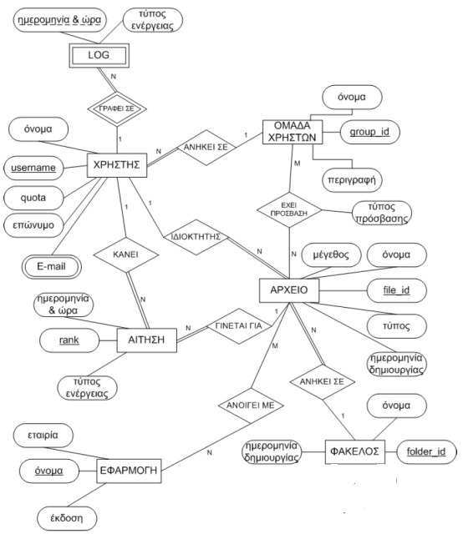

Slide 56
Άσκηση 4
Θεωρείστε τη σχέση R(A,B,C,D) για την οποία ισχύουν οι ακόλουθες εξαρτήσεις
F1={D → B, C→ AD, D → C ,C→ B, B→ A }
Βρείτε την ελάχιστη κάλυψη αυτού του συνόλου των εξαρτήσεων. Είναι μοναδική; Αν όχι, βρείτε µια διαφορετική ελάχιστη κάλυψη.

Slide 57
R (A,B,C,D) για την οποία ισχύουν οι ακόλουθες εξαρτήσεις
F1={D → B, C→ AD, D → C ,C→ B, B→ A }
Αν αφαιρέσουμε την D → B αυτή μπορεί να παραχθεί από D → C ,C → B
F1’={C→ AD, D → C ,C → B, B→ A }
Αν αφαιρέσουμε την C→ A αυτή μπορεί να παραχθεί από C → B, B→ A
F1’={C→ D, D → C ,C → B, B→ A }
Ενναλακτικά
Αν αφαιρέσουμε την C → B αυτή μπορεί να παραχθεί από C → AD ,D → B
F1’’={D → B, C→ AD, D → C , B→ A }
Αν αφαιρέσουμε την C→ A αυτή μπορεί να παραχθεί από C → D ,D → B, B→ A
F1’’={D → B, C→ D, D → C , B→ A }
Αρά υπάρχουν δύο ελάχιστες καλύψεις

Slide 58
Άσκηση 5
Θεωρείστε τη σχέση R(A,B,C,D,E,F,G,H) για την οποία ισχύουν οι ακόλουθες εξαρτήσεις
C→B
A→G
BE→F
E→FH
G→H
Να βρείτε το κλειδί της σχέσης
Είναι σε Τρίτη κανονική μορφή; Αν όχι να κάνετε την αναγκαία αποσύνθεση.
Να εξηγήσετε το κάθε βήμα.

Slide 59
Εύρεση κλειδιού
Θεωρείστε τη σχέση R(A,B,C,D,E,F,G,H) για την οποία ισχύουν οι ακόλουθες εξαρτήσεις
C→B
A→G
BE→F
E→FH
G→H
Στο δεξιό μέρος των συναρτησιακών εξαρτήσεων δεν υπάρχουν τα A,C,D,E. Άρα αποτελούν μέρος του κλειδιού
{A,C,D,E}⁺={A,B,C,D,E,F,G,H} (το Β προκύπτει από την C→B,
το F και το Η προκύπτει από την E→FH
το G προκύπτει από την A→G)
Άρα το κλειδί είναι το {A,C,D,E}

Slide 60
R(A,B,C,D,E,F,G,H)
C→B
A→G
BE→F
E→FH
G→H
Να βρείτε το κλειδί της σχέσης
Είναι σε Τρίτη κανονική μορφή; Αν όχι να κάνετε την αναγκαία αποσύνθεση.
Να εξηγήσετε το κάθε βήμα.
Ο πίνακας R δεν είναι σε δεύτερη κανονική μορφή γιατί η BE→F, δεν είναι full functional dependency αφού E→FH
και άρα E→F άρα το Β δεν είναι απαραίτητο

Slide 61
Το πρόβλημα το δημιουργεί η E→F. Άρα μπαίνει σε νέο πίνακα και το F διαγράφεται από τον αρχικό πίνακα
ενώ το E παραμένει
C→B
A→G
BE→F
E→FH
G→H
R(A,B,C,D,E,F,G,H)
R1(A,B,C,D,E,G,H) R2(E,F)
C→B E→F
A→G το κλειδί είναι το Ε
E→H
G→H
Το κλειδί είναι το {A,C,D,E}
Head(R1)∩Head(R2)→Head(R2) άρα η διάσπαση είναι σωστή

Slide 62
R1(A,B,C,D,E,G,H)
C→B
A→G
E→H
G→H
Το κλειδί είναι το {A,C,D,E}
Προκύπτει η συναρτησιακή εξάρτηση A→H η οποία είναι μεταβατική εξαιτίας των A→G, G→H. Άρα η σχέση δεν είναι σε Τρίτη κανονική μορφή

Slide 63
Το πρόβλημα το δημιουργεί η G→H. Άρα μπαίνει σε νέο πίνακα και το H διαγράφεται από τον αρχικό πίνακα
ενώ το G παραμένει
R1(A,B,C,D,E,G,H)
R11(A,B,C,D,E,G) R12(G,H)
C→B G→H
A→G
Το κλειδί είναι το {A,C,D,E} Το κλειδί είναι το {G}
Head(R11)∩Head(R12)→Head(R12) άρα η διάσπαση είναι σωστή

